Slide 1
Klaipėdos Prano Mašioto progimnazijos ugdymo(si) rezultatai
2025-2026m.m.
Direktoriaus pavaduotoja ugdymui Audronė Pivorienė
2026-08-28

Slide 2
Mokinių skaičius
Koncentrai | Mokin. sk. m.m. pradž. | Mokin. sk. m.m.pab. | Atvyko | Išvyko
1 - 4 kl. | 280 | 281 | 6 | 5
5 - 8 kl. | 310 | 310 | 3 | 3
Iš viso: | 890 | 591 | 9 | 8

Slide 3
Mokslo metus baigėme
Koncentrai | Puikiai | Gerai | Patenk. | Slenkstis | Nepažang.
1-4 kl. | 58 | 101 | 89 | 30 | 1
5-8 kl. | 44 | 82 | 125 | 59
Iš viso: | 102 | 183 | 214 | 89 | 1

Slide 4
Ugdymo(si) rezultatai

Slide 5
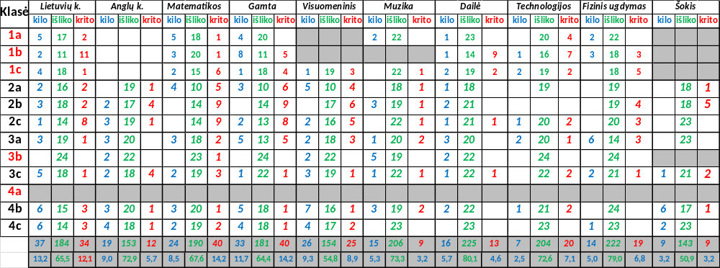
Rezultatų pokytis 1-4 klasėse
200 rezultatai pakilo, tai sudaro 7,32% visų vertinimų
221 rezultatai krito, tai sudaro 8,09% visų vertinimų
4,15%
5,46%

Slide 6
Rezultatų pokytis 5-8 klasėse
Klasė | Lietuvių k. |  |  | Anglų k. |  |  | Vokiečių k. |  |  | Matematikos |  |  | Istorija |  |  | Gamta/biologija |  |  | Geografija |  |  | Informatika |  |  | Fizika |  |  | Muzika |  |  | Dailė |  |  | Technologijos |  |  | Fzinis ugdymas
 | kilo | išliko | krito | kilo | išliko | krito | kilo | išliko | krito | kilo | išliko | krito | kilo | išliko | krito | kilo | išliko | krito | kilo | išliko | krito | kilo | išliko | krito | kilo | išliko | krito | kilo | išliko | krito | kilo | išliko | krito | kilo | išliko | krito | kilo | išliko | krito
5a | 19 | 2 |  | 19 | 2 |  |  |  |  | 19 | 2 |  |  |  |  | 9 | 13 |  |  |  |  |  |  |  |  |  |  | 2 | 20 |  |  | 22 |  |  | 22 |  | 1 | 21
5b | 6 | 16 | 1 | 5 | 14 | 4 |  |  |  | 2 | 20 | 1 |  |  |  | 3 | 13 | 7 |  |  |  |  |  |  |  |  |  |  | 23 |  | 1 | 22 |  | 1 | 22 |  |  | 23
5c | 10 | 13 |  | 8 | 10 | 5 |  |  |  | 1 | 18 | 4 |  |  |  | 3 | 15 | 5 |  |  |  |  |  |  |  |  |  | 2 | 19 | 2 | 5 | 17 | 1 | 3 | 20 |  | 2 | 21
6a |  | 16 | 7 | 2 | 13 | 8 |  |  |  | 2 | 13 | 8 | 1 | 15 | 7 | 2 | 10 | 11 |  |  |  | 4 | 15 | 4 |  |  |  |  | 13 | 10 | 14 | 4 | 5 | 7 | 15 | 1 |  | 18 | 5
6b | 7 | 14 | 4 | 6 | 9 | 10 |  |  |  | 8 | 10 | 7 | 4 | 8 | 13 | 1 | 14 | 10 |  |  |  | 4 | 7 | 14 |  |  |  |  | 14 | 11 | 1 | 11 | 13 |  | 24 | 1 |  | 20 | 5
6c |  | 13 | 12 | 4 | 10 | 11 |  |  |  | 1 | 19 | 5 | 4 | 11 | 10 | 4 | 7 | 14 |  |  |  | 5 | 12 | 8 |  |  |  | 1 | 17 | 7 | 2 | 15 | 8 | 3 | 19 | 3 | 3 | 17 | 5
7a | 6 | 19 | 3 | 13 | 9 | 6 | 7 | 8 | 13 |  | 15 | 13 | 5 | 13 | 10 | 4 | 11 | 13 | 1 | 14 | 13 | 4 | 11 | 13 |  |  |  | 5 | 13 | 10 |  | 28 |  | 4 | 23 | 1 | 2 | 26
7b | 7 | 15 | 3 | 11 | 12 | 3 | 3 | 13 | 11 |  | 13 | 14 | 5 | 16 | 5 | 4 | 16 | 7 | 5 | 8 | 14 | 3 | 8 | 16 |  |  |  | 2 | 16 | 9 | 1 | 20 | 6 | 4 | 21 | 2 | 2 | 20 | 5
7c | 19 | 7 | 2 | 12 | 11 | 5 | 3 | 11 | 14 | 1 | 11 | 16 | 8 | 13 | 7 | 1 | 12 | 15 | 5 | 14 | 9 | 10 | 11 | 7 |  |  |  | 7 | 15 | 6 | 5 | 23 |  | 6 | 19 | 3 |  | 18 | 10
8a | 9 | 14 | 2 | 4 | 19 | 2 | 11 | 8 | 6 | 5 | 18 | 2 | 8 | 8 | 9 | 7 | 14 | 4 | 12 | 12 | 1 | 2 | 5 | 18 | 13 | 9 | 3 | 3 | 21 | 1 | 9 | 15 | 1 | 8 | 15 | 2 | 1 | 20 | 4
8b | 10 | 17 | 2 | 6 | 20 | 3 | 9 | 18 | 2 | 2 | 23 | 4 | 10 | 10 | 9 | 11 | 12 | 6 | 3 | 19 | 7 | 6 | 8 | 15 | 11 | 14 | 4 | 5 | 22 | 1 | 3 | 15 | 10 | 5 | 22 | 1 | 5 | 18 | 5
8c | 7 | 18 | 3 | 1 | 22 | 5 | 11 | 16 | 1 | 5 | 16 | 7 | 7 | 16 | 5 | 15 | 11 | 2 | 5 | 18 | 8 | 3 | 12 | 13 | 10 | 11 | 7 |  | 22 | 6 |  | 25 | 3 | 6 | 22 |  | 1 | 24 | 3
 | 100 | 164 | 39 | 91 | 151 | 62 | 44 | 74 | 47 | 46 | 178 | 81 | 52 | 110 | 75 | 64 | 148 | 94 | 31 | 85 | 52 | 41 | 89 | 108 | 34 | 34 | 14 | 27 | 215 | 63 | 41 | 217 | 47 | 47 | 244 | 14 | 17 | 246 | 42
 | 32,3 | 52,9 | 12,6 | 29,4 | 48,7 | 20,0 | 26,5 | 44,6 | 28,3 | 14,8 | 57,4 | 26,1 | 21,5 | 45,5 | 31,0 | 20,6 | 47,7 | 310,0 | 18,7 | 51,2 | 31,3 | 16,9 | 36,8 | 44,6 | 41,5 | 41,5 | 17,1 | 8,7 | 69,4 | 20,3 | 13,2 | 70,0 | 15,2 | 15,2 | 78,7 | 4,5 | 5,5 | 79,4 | 13,5
635 rezultatų pakilo tai sudaro 16,57% visų vertinimų
738 rezultatų krito, tai sudaro 19,35% visų vertinimų
14,09%
24,38%

Slide 7
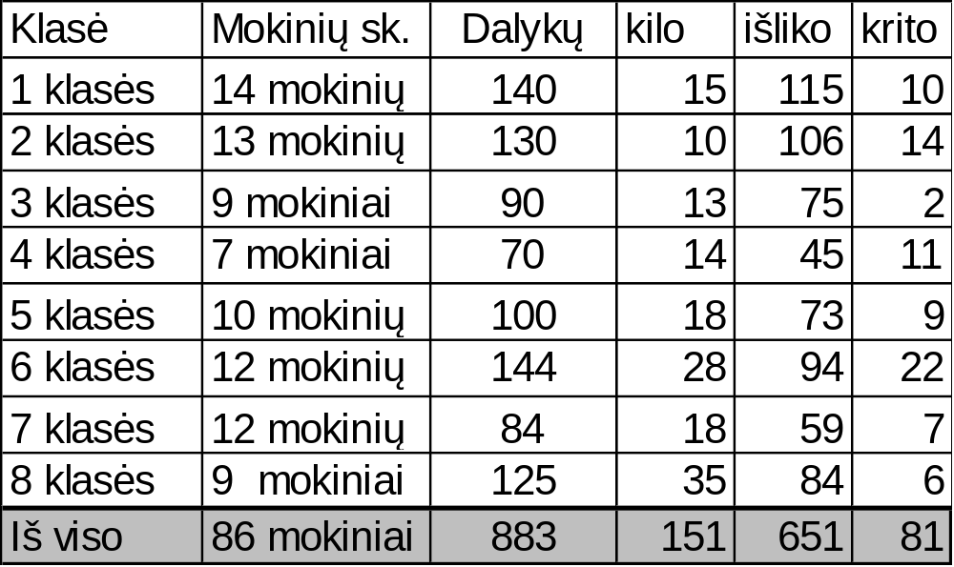
Specialiųjų ugdymosi poreikių turinčių mokinių rezultatų pokytis
151 dalyko rezultatai pakilo tai sudaro 17,1% visų vertinimų
651 dalyko rezultatai išliko tai sudaro 73,7% visų vertinimų
81 dalyko rezultatai krito tai sudaro 9,2% visų vertinimų

Slide 8
Praleistos pamokos
 | 1-4 kl. | 5- 8 kl. | Iš viso:
Iš viso praleista: Tenka 1 mokiniui | 17 857 63,55 | 24 460 78,9 | 42 317 71,6
Dėl ligos Tenka 1 mokiniui | 12 520 44,56 | 16 954 54,69 | 29 474 49,87
Nepateisintos Tenka 1 mokiniui | 880 3,13 | 778 2,51 | 1 658 2,81

Slide 9
Praleistų pamokų tenka vienam mokiniui (1)

Slide 10
Per mokslo metus 24 mokinių nepraleido nei vienos pamokos
1 klasėse - 5 mokiniai
2 klasėse –5 mokiniai
3 klasėse – 5 mokiniai
4 klasėse – 6 mokiniai
6 klasėse – 3 mokiniai

Slide 11
Ugdymo rezultatų palyginimas
 | 2025/ 2026m.m. | 2024/ 2025m.m. | Pokytis
Mokinių skaičius | 591 mokin. | 597 mokin. | -6mokin.
Pažangumas % | 99,83% | 100% | -0,17%
Vidutinis pažymys | 8,09 | 8,08 | +0,01
Mokosi puikiai | 112mokin. | 111mokin. | +1 mokin.
Mokosi gerai | 183 mokin. | 192 mokin. | -9 mokin.
Mokosi nepaten. | 1 mokin. | 0 mokin. | +1mokin.
Kokybė | 48,22% | 50,75% | -2,53%
Praleista pamokų | 42 317 (71,6 I mokin.) | 43 088 (72,17 I mokin.) | -771 (-0,57 I mokin.)
Praleista dėl ligos | 29 474 (49,87 I mokin.) | 33 443 (56,02 I mokin.) | -3 969 (-6,15 I mokin.)
Nepateisintos pamokos | 1 658 (2,81 I mokin. ) | 656 (1,1 I mokin. ) | +1 002 (+1,71I mokin.)

Slide 12
Išvados
Mokinių skaičius sumažėjo nuo 597 iki 591, t. y. 6 mokiniais (-0,51 %).
Vidutinis pažimys išliko stabilus – vidutiniškai 8,09, kai ankstesniais metais buvo 8,08, todėl pokytis yra minimalus (+0,01).
1-4 klasių mokinių skaičius nežymiai padidėjo (+1 mokinys), tačiau 5–8 klasių mokinių sumažėjo 9 mokiniais.
Patenkinamo lygio nepasiekusių mokinių skaičius padidėjo iki 1 mokinio, todėl būtina užtikrinti jiems reikalingą pagalbą.
Puikiai ir gerai besimokančių mokinių dalis sumažėjo nuo 50,75 % iki 48,22 % (–2,53 %),
Praleistų pamokų skaičius sumažėjo nuo 43 088 iki 42 317 (–771 pamoka;) t.y 0,57 pamokos vienam mokiniui
Praleistų pamokų skaičius dėl ligos reikšmingai sumažėjo – nuo
33 443 iki 29 474 (–3 969 pamokos) t. y. -6,15 pamokos vienam mokiniui, tačiau jų kiekis vis dar išlieka didelis.
8.Nepateisintų praleistų pamokų skaičius padidėjo nuo 656 iki 1 658
(+1 002 pamokos), t.y 1,71 vienam mokiniui.

Slide 13
Rekomendacijos
Tęsti sistemingą lankomumo stebėseną, bendradarbiaujant su mokinių tėvais, klasių vadovais ir pagalbos specialistais.
Toliau vykdyti priemones, skirtas mokinių lankomumui gerinti, ypač siekiant dar labiau mažinti nepateisintų praleistų pamokų skaičių.
Skirti didesnį dėmesį 5–8 klasių mokinių motyvacijai ir išlaikymui, nes šioje grupėje stebimas gerai ir puikiai besimokančių mokinių skaičiaus mažėjimas.
Užtikrinti savalaikę švietimo pagalbą mokiniams nepasiekusiams patenkinamo lygio.

Slide 14
Kiekvienas mokytojas prisideda prie bendrų rezultatų, todėl refleksija, bendradarbiavimas ir nuoseklus darbas su mokiniais duoda ilgalaikį efektą.
Ačiū už dėmesį

